Slide 1
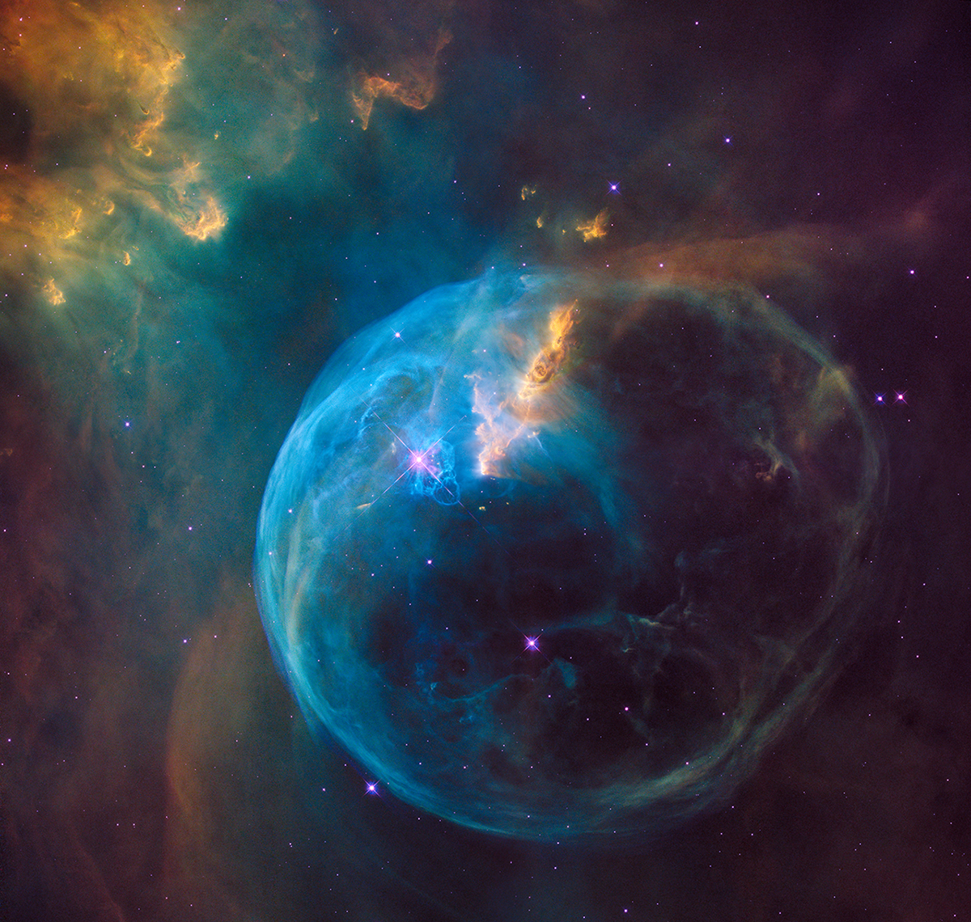
Grandeur et décadence des étoiles

Slide 2
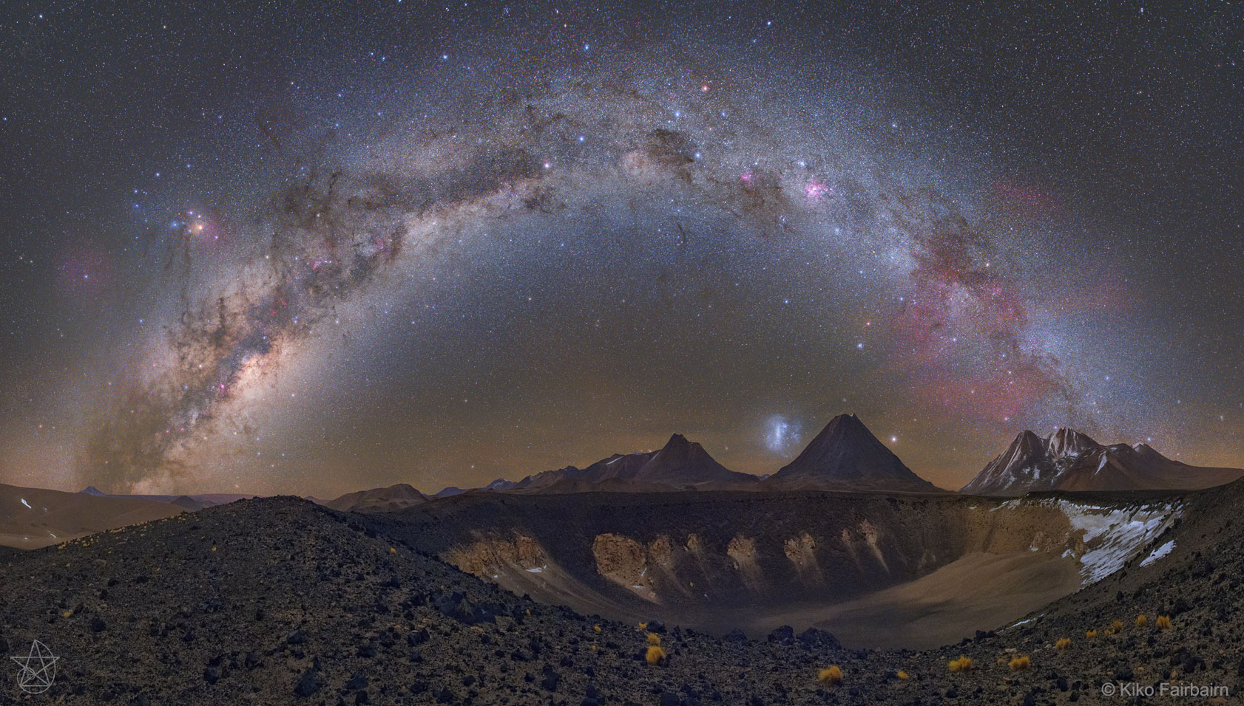

Slide 3
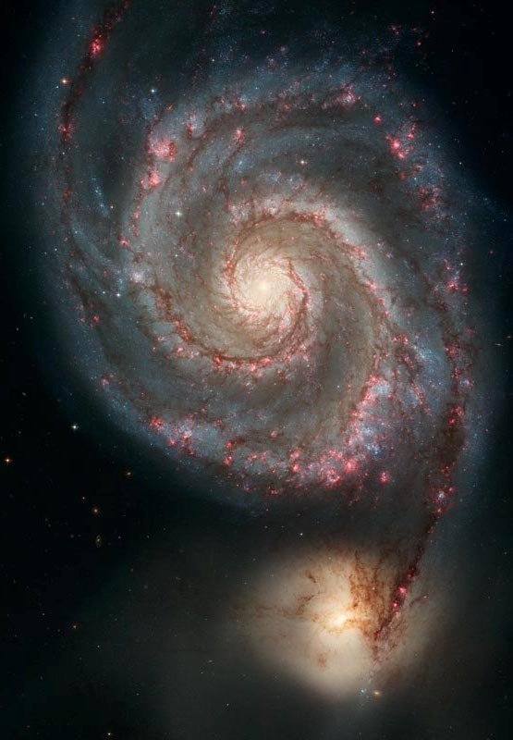
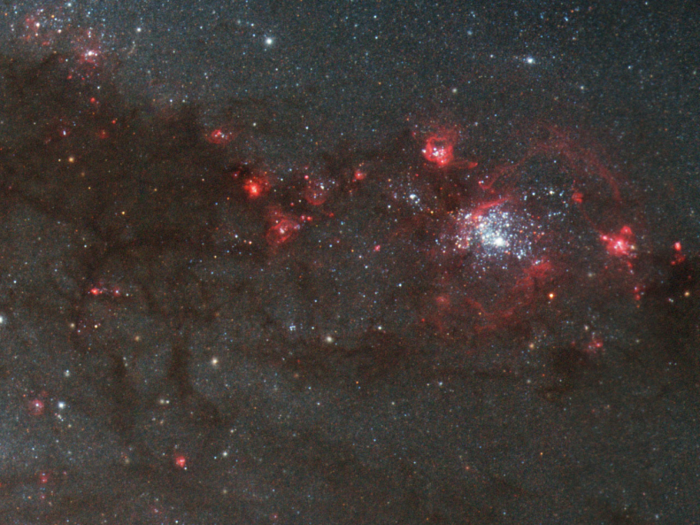
La naissance des étoiles

Slide 4
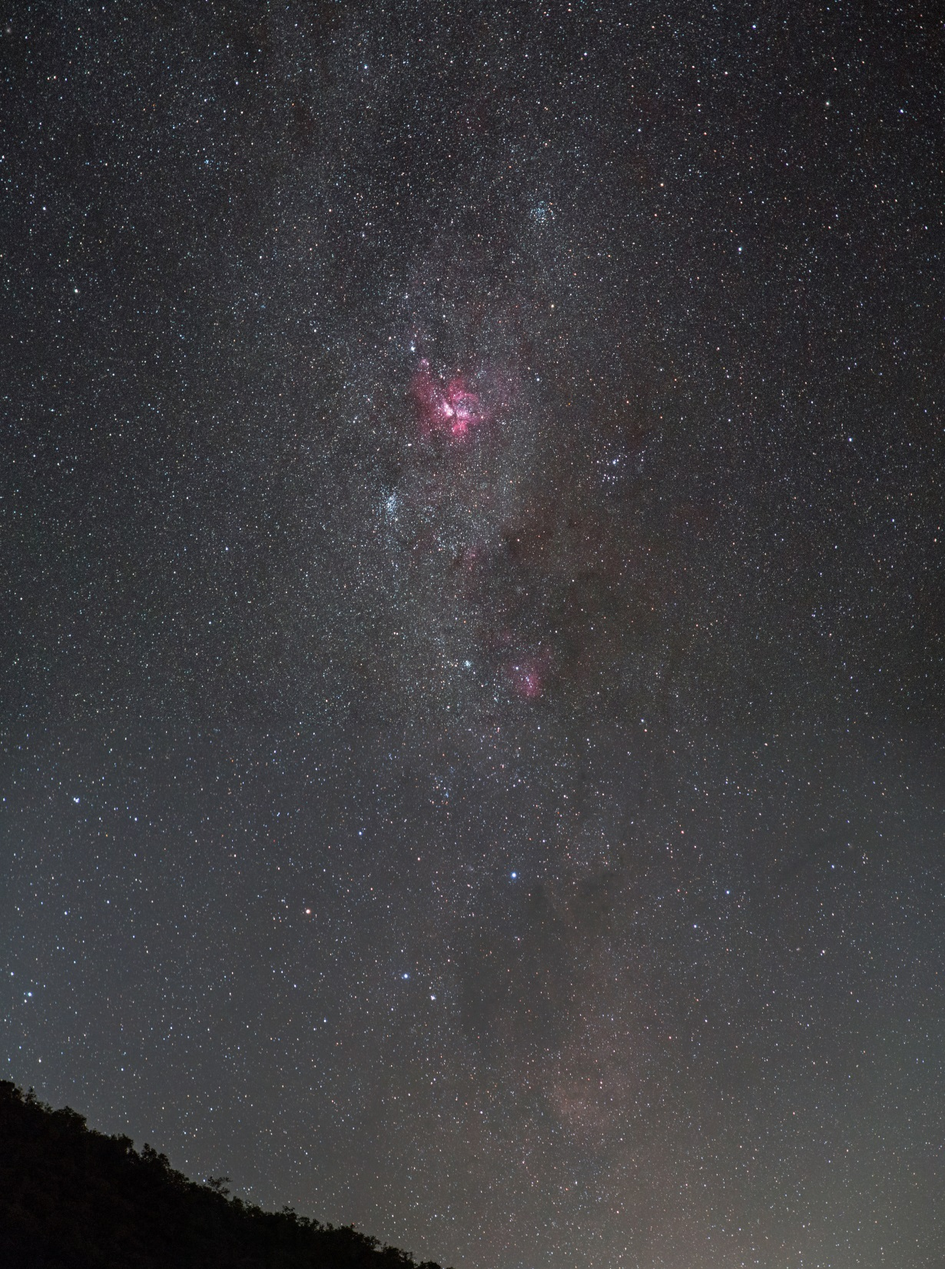
La naissance des étoiles
Notes:
Voici deux photos présentant le même région du ciel : la constellation d’Orion.
A gauche : en lumière visible. A droite : avec un filtre, on voit plus de détails et des nébuleuses.
Nous allons « zoomer » sur la zone centrale appelée Nébuleuse d’Orion (M42).

Slide 5
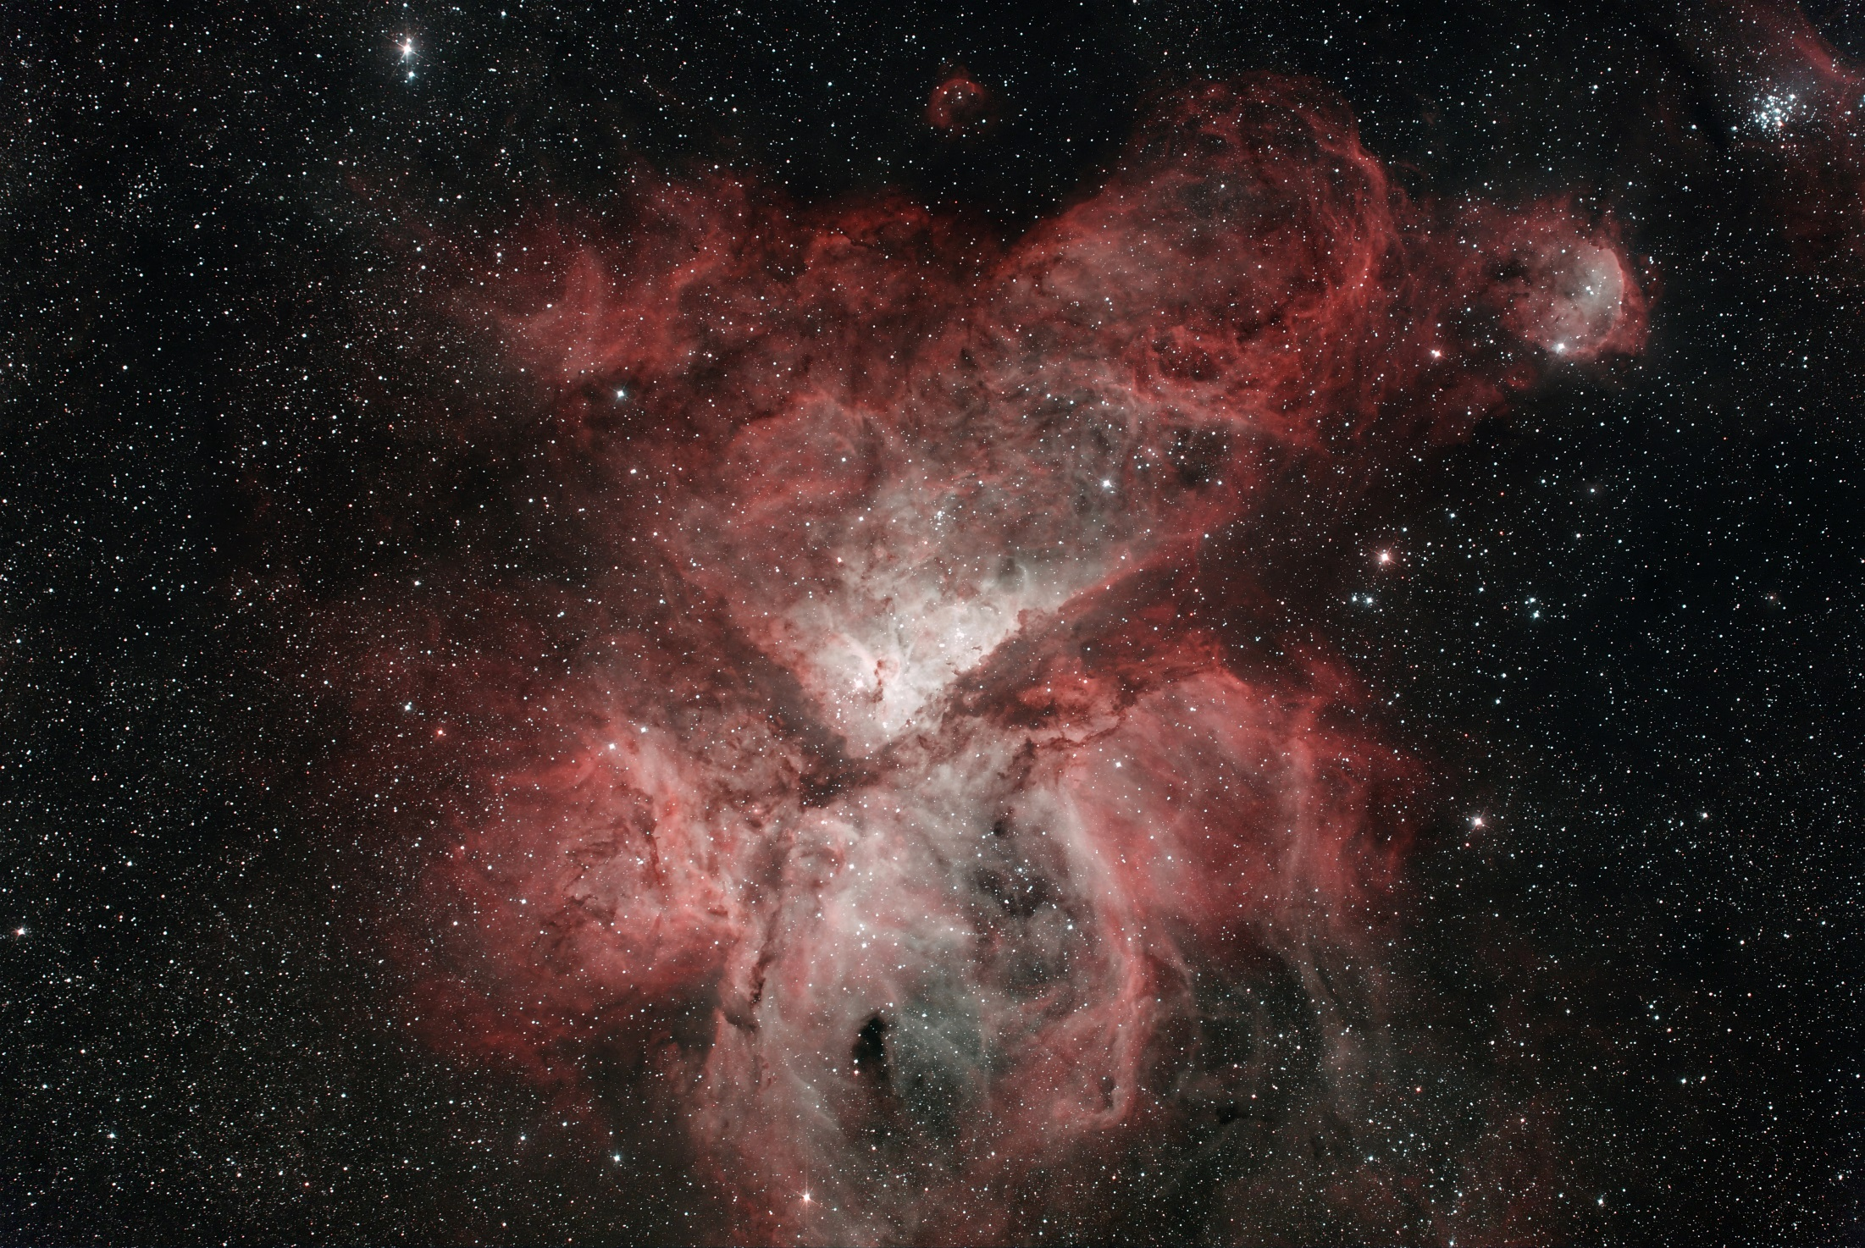
La naissance des étoiles
Notes:
Il s’agit d’une nébuleuse diffuse. C’est là que se forment des étoiles.
Quelle est la taille de tout ça ? Beaucoup, beaucoup plus grand que le système solaire !
C’est plein de gaz et de poussières (les zones plus sombres), capables de créer plusieurs milliers d’étoiles, mais pas d’un seul coup.
Comment passe-t-on d’un nuage de gaz complètement éparpillé à une étoile compacte, chaude et brillante ?
La force de gravité va concentrer la matière à certains endroits, le gaz se ratatine sur lui-même en certains points de la nébuleuse... Et du coup, la température va monter. A un certain point une étoile peut s’allumer : le gaz va brûler et produire de l’énergie. Mais il faut une température d’au moins 2 millions de degrés.
Si on zoome encore un peu là où se trouvent de très jeunes étoiles, on voit la matière de la nébuleuse qui fait comme un « trou » tout autour car elle a été utilisée pour former l’étoile.

Slide 6
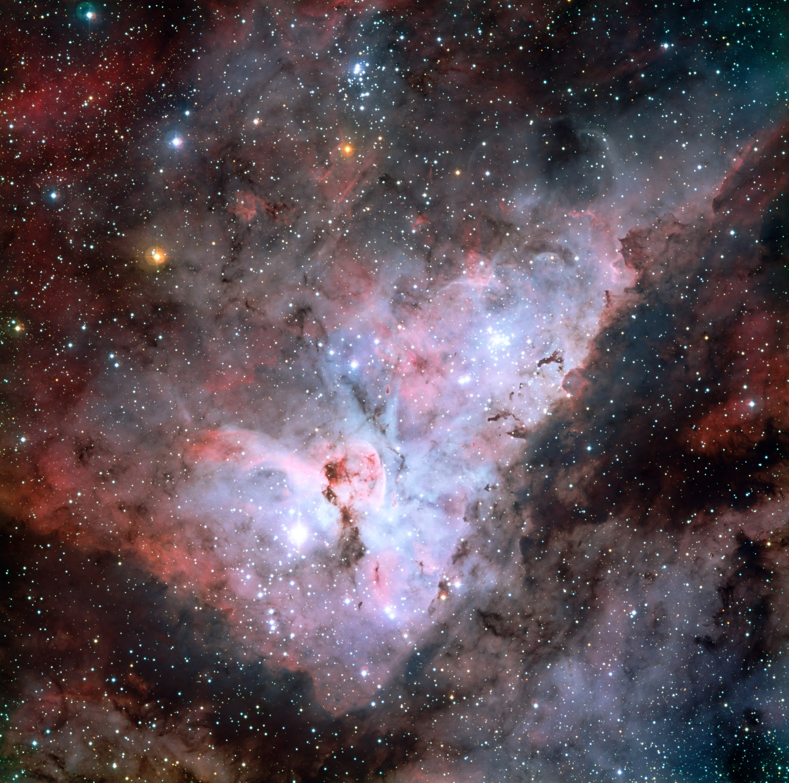
La naissance des étoiles

Slide 7
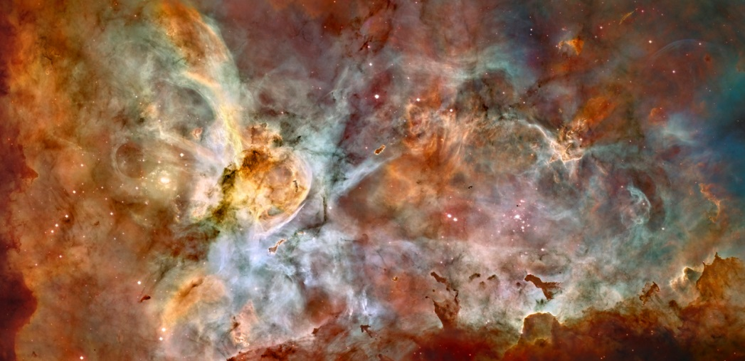
La naissance des étoiles

Slide 8
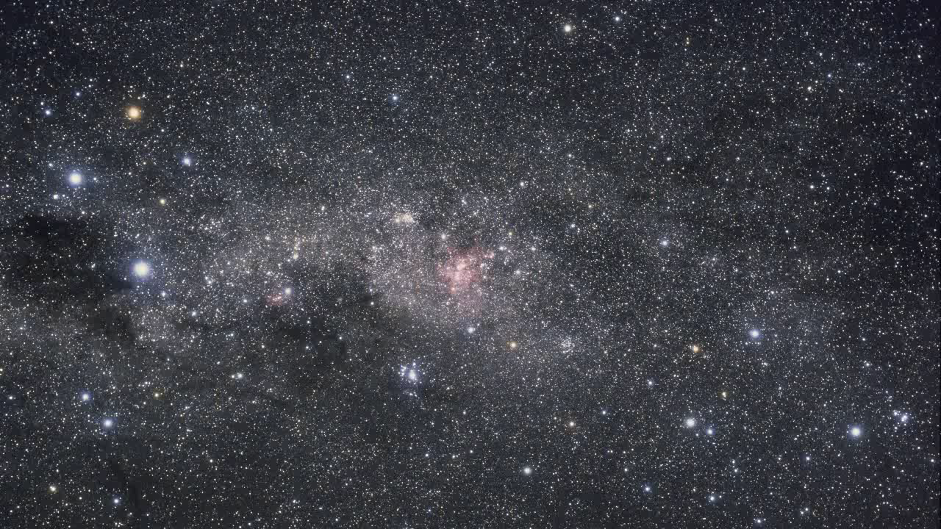
La naissance des étoiles

Slide 9
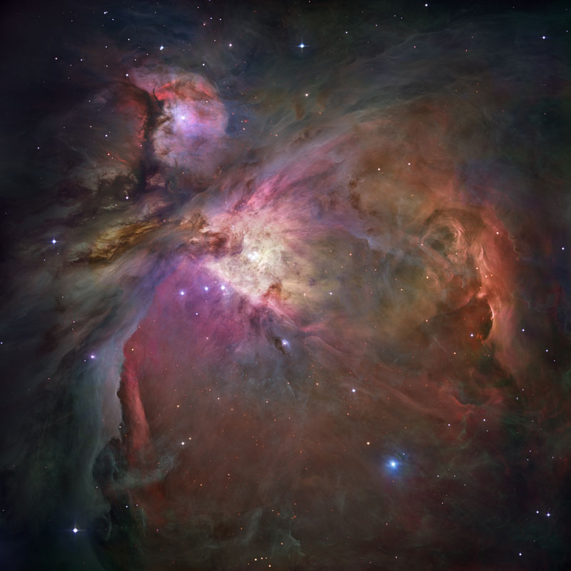
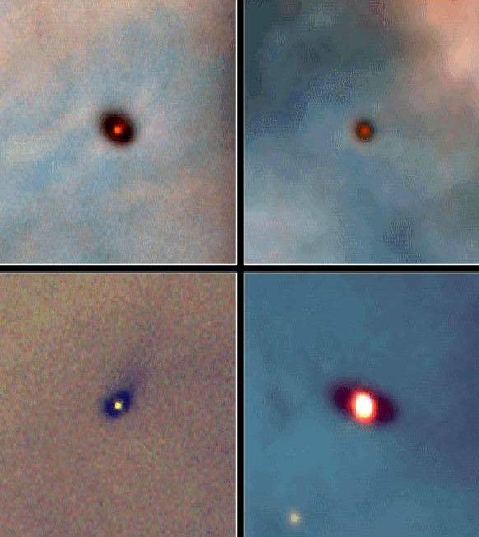
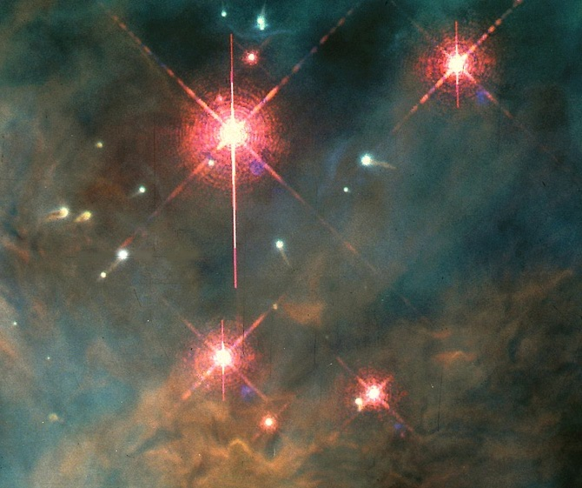
La naissance des étoiles
Les nébuleuses diffuses : des pouponnières d’étoiles
Notes:
Ces étoiles par exemple sont toutes jeunes et encore entourées de poussières.
On va encore « zoomer » dans la nébuleuse et voir des bébés étoiles dans la zone très lumineuse.
Celles-ci ont 1 ou 2 millions d’années, mais ce sont encore des bébés car les étoiles peuvent vivre des milliards d’années !
Quand plusieurs étoiles naissent en même temps dans une même région de l’espace à partir de la même nébuleuse, on voit un amas ouvert d’étoiles (d’autres photos d’amas seront montrées plus loin). L’amas peut être petit, 50 étoiles, ou très grand, plus de 1000 étoiles, mais ce sont toujours des étoiles nées en même temps de la même matière. En même temps, à quelques millions d’années près... Et elles ne sont pas toutes pareilles.
Dès la naissance, les étoiles sont différentes les unes des autres, très différentes, elles ont une certaine taille qu’elles vont ensuite garder toute leur vie. Elles ont aussi une couleur différente et une température différente. Ça dépend juste de la quantité de gaz qui a été rassemblée pour former l’étoile au départ.

Slide 10
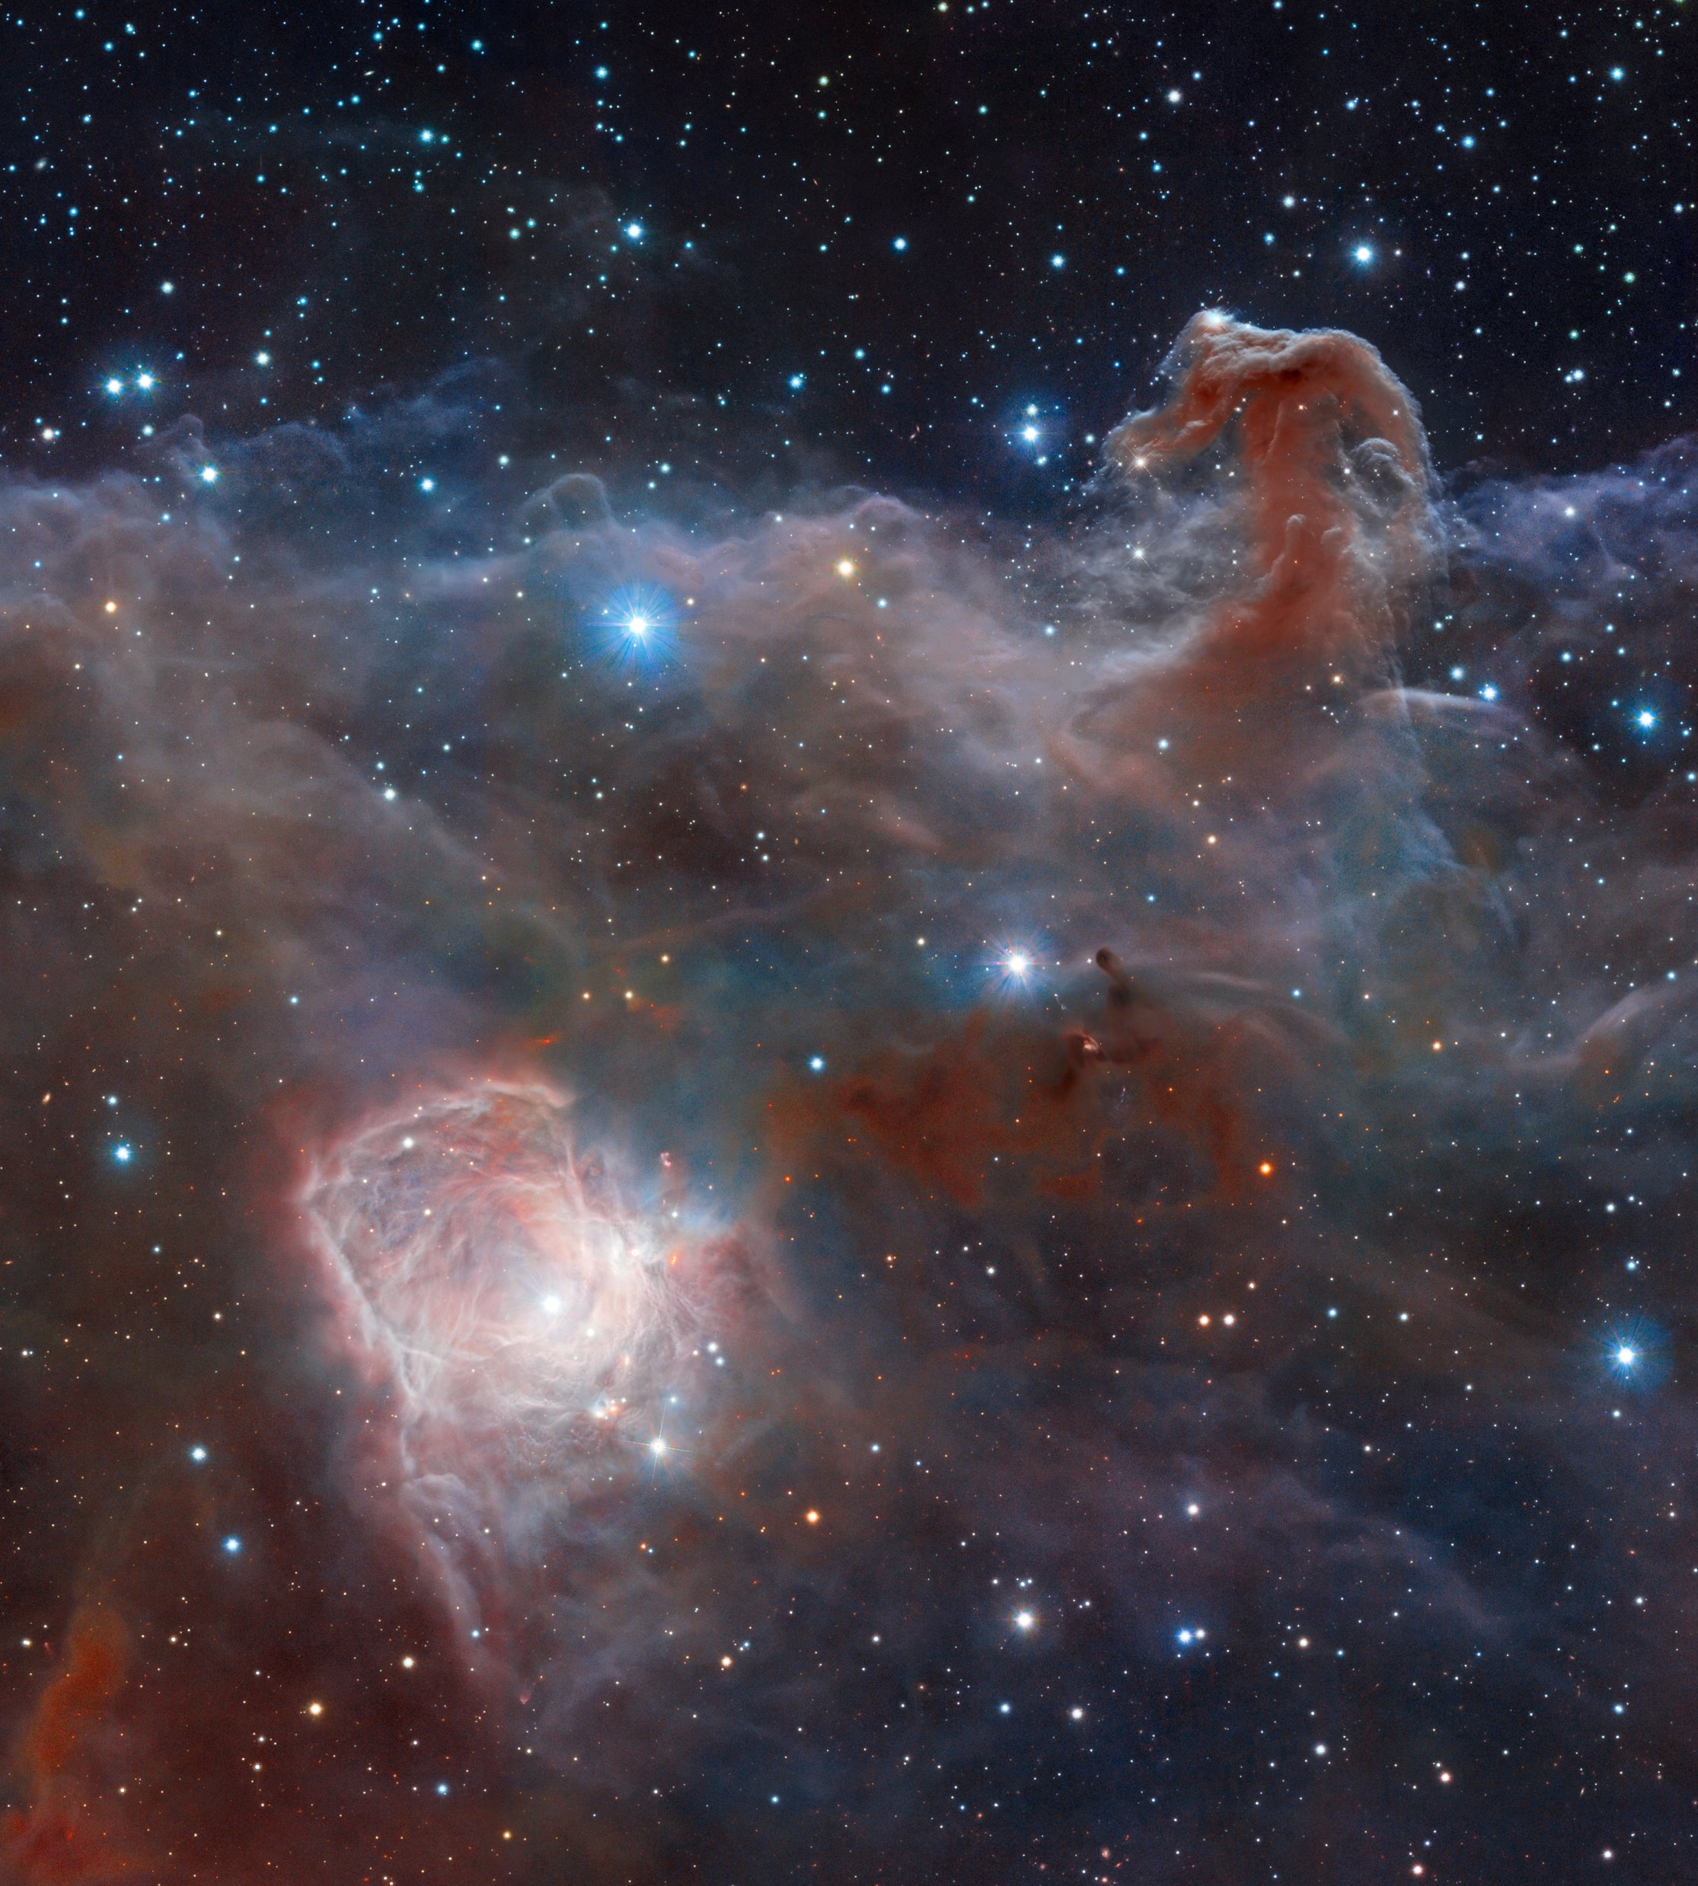
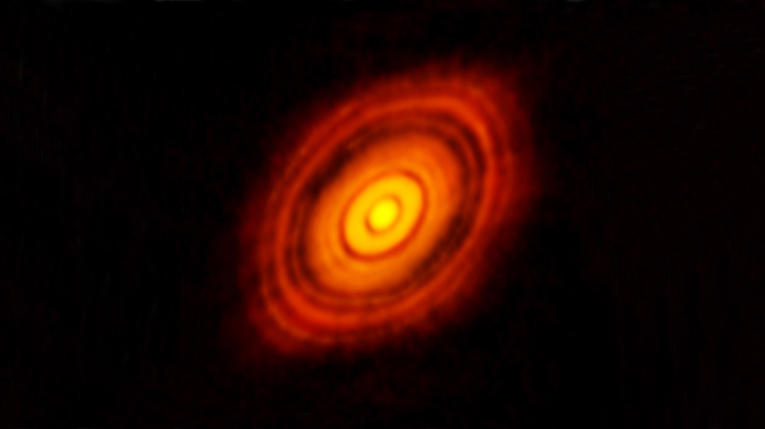
D’autres nébuleuses diffuses et obscures
Disque protoplanétaire
Notes:
Le disque protoplanétaire qui entoure l’étoile naissante HL Tauri, observé par le réseau interférométrique Alma. Le disque s’étend sur plus de vingt milliards de kilomètres. Les divisions sombres dans le disque témoignent peut-être de la présence de planètes en formation autour de HL Tauri. Image ESO.

Slide 11
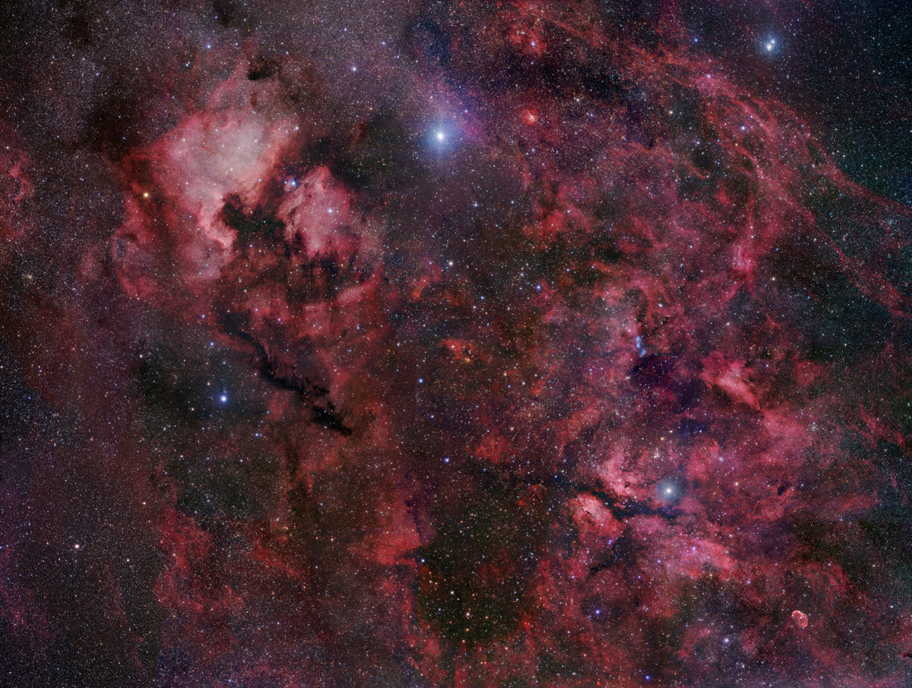
D’autres nébuleuses diffuses

Slide 12
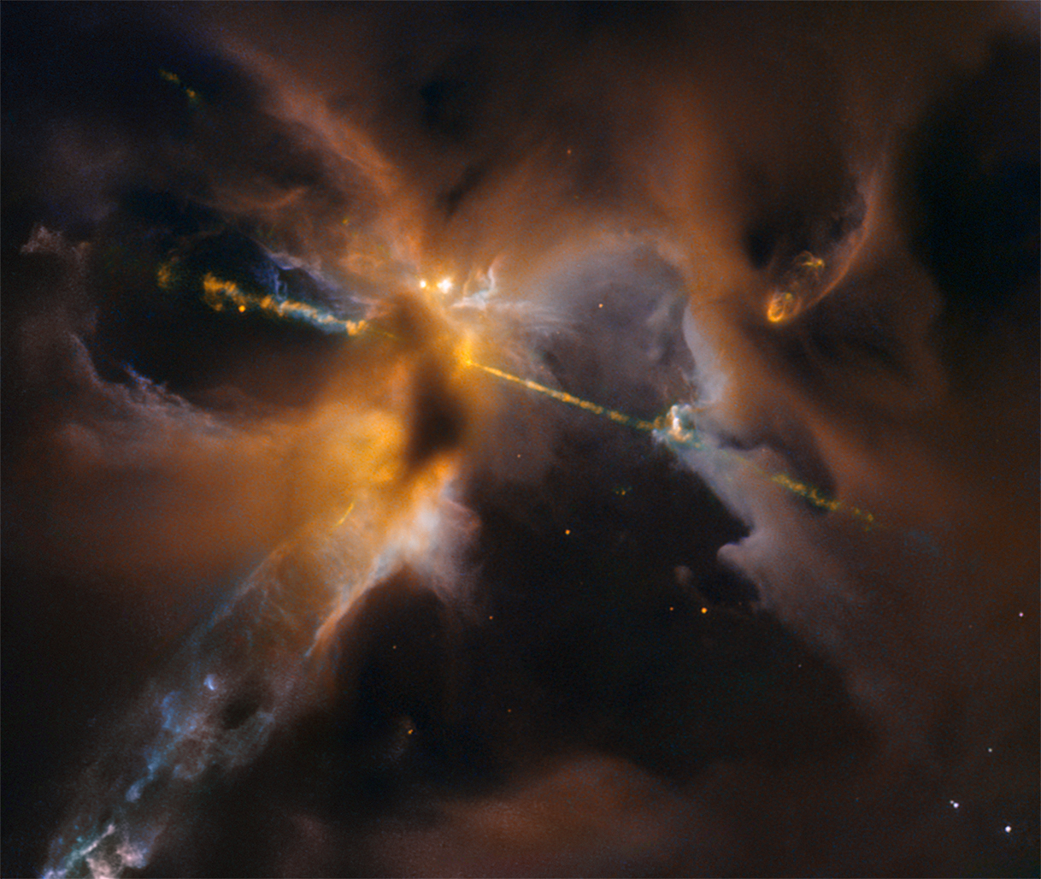
Au cœur d’une nébuleuse diffuse

Slide 13
Disque protoplanétaire
Notes:
Le disque protoplanétaire qui entoure l’étoile naissante HL Tauri, observé par le réseau interférométrique Alma. Le disque s’étend sur plus de vingt milliards de kilomètres. Les divisions sombres dans le disque témoignent peut-être de la présence de planètes en formation autour de HL Tauri. Image ESO.

Slide 14
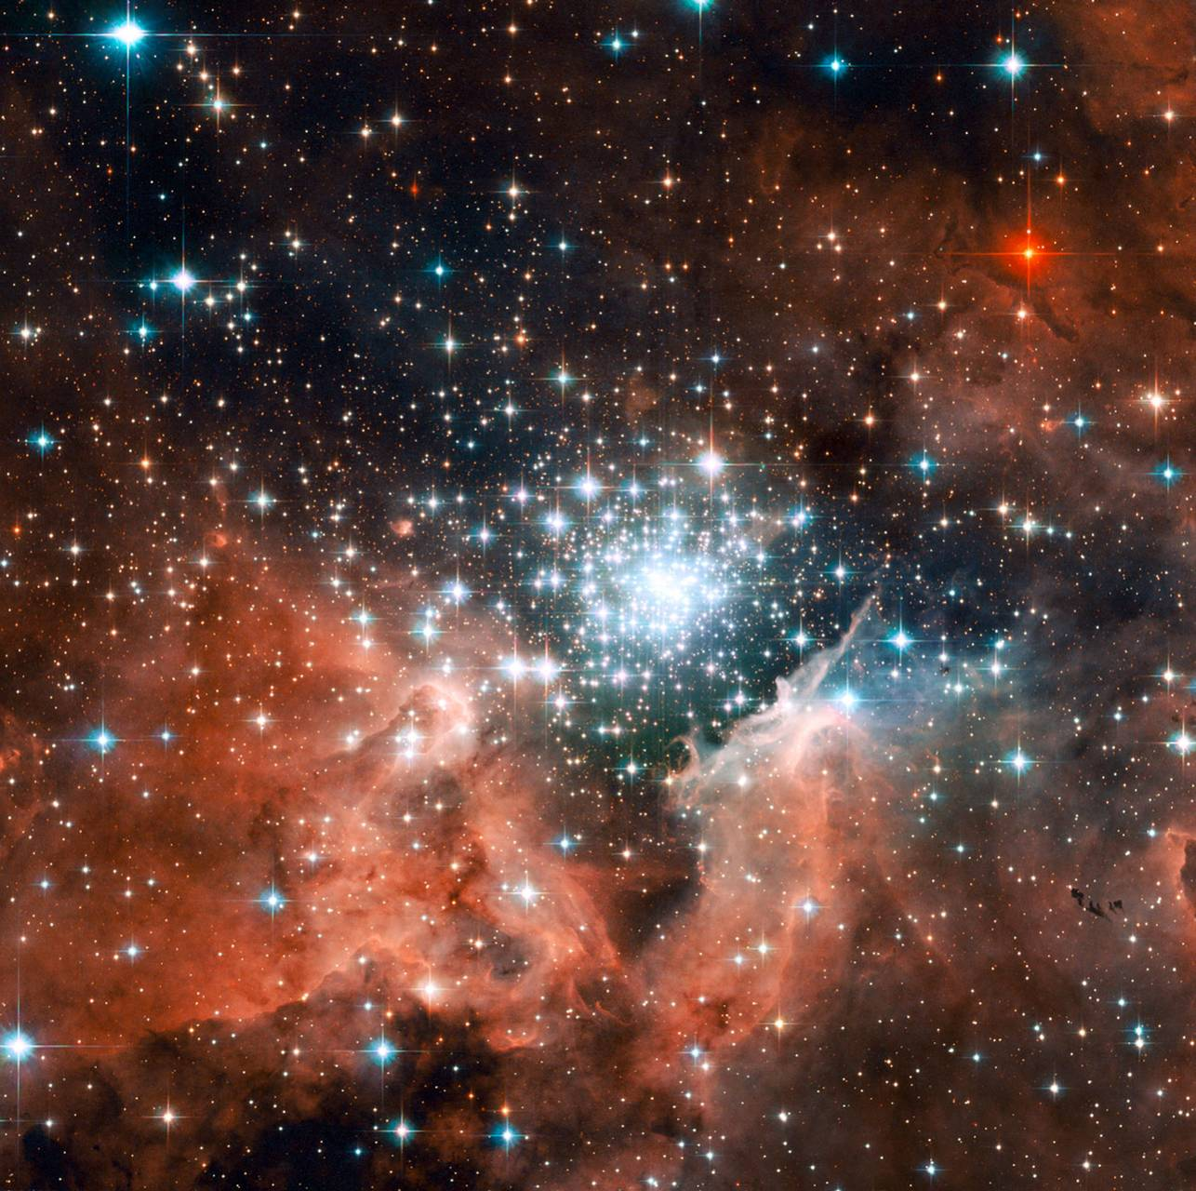
D’autres nébuleuses diffuses

Slide 15
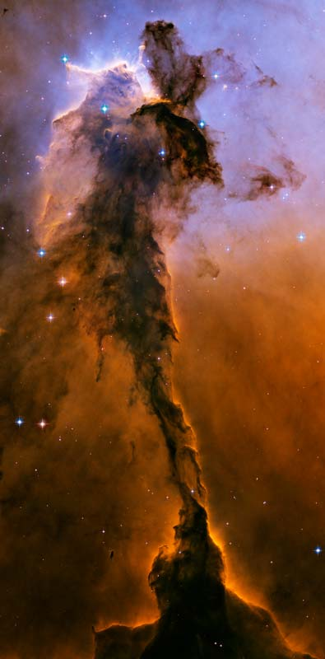
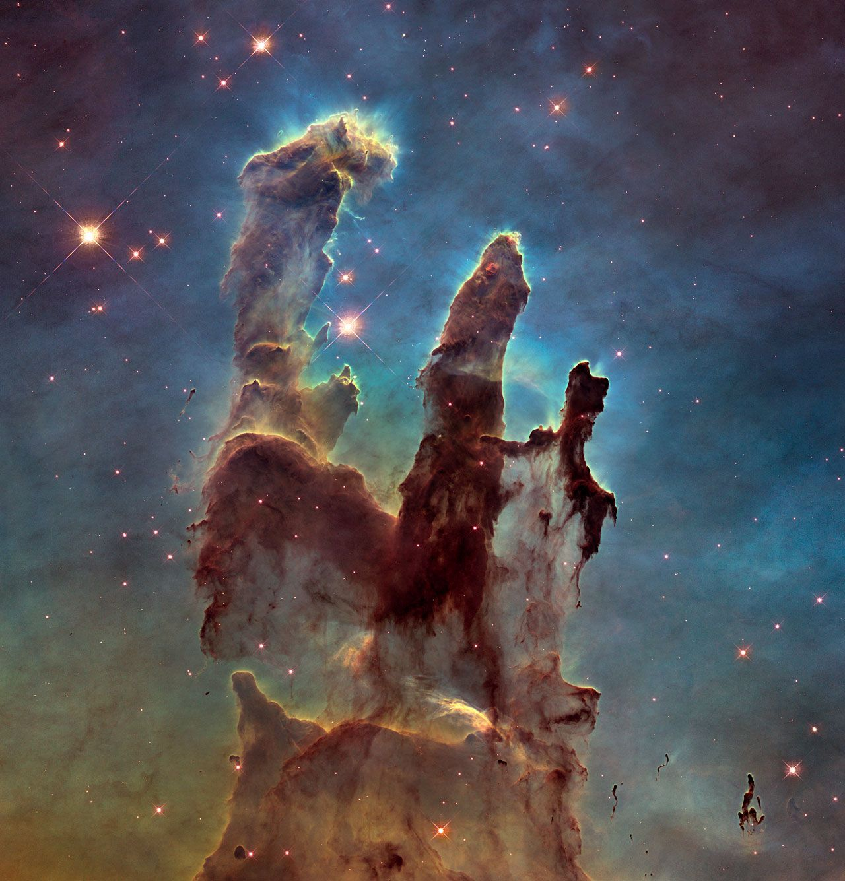
D’autres nébuleuses diffuses

Slide 16






Des étoiles toutes très différentes
Géante Bleue
jusqu’à 100 masses solaires ?
Naine Rouge
0,08 masse solaire
30 000°C
3 000°C
Etoile Solaire
environ 1 masse solaire
6 000°C
10 000°C
MOINS
CHAUD
PLUS
CHAUD
Notes:
Dès leur naissance et pendant toute leur vie jusqu’à leur mort, les étoiles n’ont pas toutes la même taille.
Tout est déterminé dès le départ par leur taille (la quantité de matière ayant servi à la former) : leur couleur, la durée pendant laquelle elles vont vivre, et aussi la façon dont elles mourront.
Les plus grosses étoiles possèdent beaucoup plus de gaz. On pourrait penser qu’elles vivront plus longtemps... mais elles sont aussi très lourdes, donc pour supporter leur propre poids elles devront brûler leur gaz beaucoup plus vite que les petites étoiles. Les étoiles géantes ne vivent que quelques dizaines de millions d’années. Pour les plus petites c’est plutôt quelques dizaines de milliards d’années.
Pendant tout ce temps, les étoiles vont « brûler » leur gaz en produisant de la chaleur et de la lumière.
La couleur des étoiles révèle leur température de surface. Les bleues sont plus chaudes, les rouges sont moins chaudes. Brûlant leur gaz plus vite, les plus grosses sont en effet beaucoup plus chaudes que les plus petites.
Il y a donc trois familles d’étoiles :
les naines rouges, petites et moins chaudes, qui vivent très très longtemps ;
les géantes bleues, immenses et très chaudes, qui vivent moins longtemps ;
mais entre ces deux types d’étoiles il y a une majorité d’étoiles semblables au Soleil, de taille moyenne, même assez petites, jaunes ou blanches.
Il existe aussi des étoiles géantes rouges, mais ce sont en fait des étoiles en train de mourir.

Slide 17

Taille des planètes et des étoiles
Notes:
Sur cette animation, on peut comparer la taille des astres.
On part de ce qu'on connait, les planètes rocheuses : Mercure, Mars, Vénus, la Terre.
Viennent les géantes gazeuses : Neptune (il manque Uranus de taille égale), Saturne (sans ses anneaux), Jupiter.
Puis le Soleil, 100 fois plus gros que la Terre.
A noter que ce classement par taille ne fait pas apparaître d’étoile naine rouge, qui sont plus petites que le Soleil et à peine plus grosses que Jupiter.
Puis d'autres étoiles... Sirius (la plus brillante du ciel), Pollux.
Arcturus, une géante rouge, qui est une étoile en train de mourir qui était au départ comme le Soleil, mais qui est à la fin de sa vie devient géante, sa température baisse, donc elle devient rouge.
Puis Rigel, une géante bleue normale.
Ensuite il y a des étoiles beaucoup beaucoup plus grosses : Betelgeuse, Antares, MY Cephei et VV Cephei. Elles sont impressionnantes mais en surface pas très chaudes, au centre par contre si. Ce sont aussi des étoiles mourantes.
Imaginons qu'on prenne l'avion.
Pour faire le tour de la Terre il faut 2 jours.
Pour faire le tour du Soleil il faudrait 5 mois.
Pour faire le tour des plus grosses étoiles il faudrait plus de 1000 ans !
Mais ces étoiles gigantesques sont aussi les plus rares: les étoiles les plus fréquentes sont comme le Soleil et plus petites que lui.

Slide 18
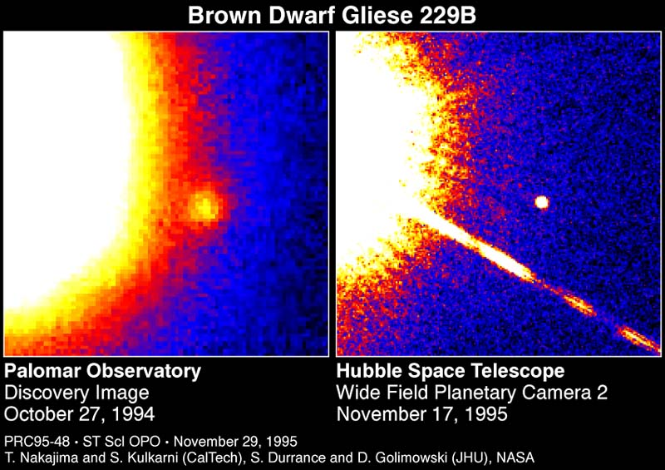
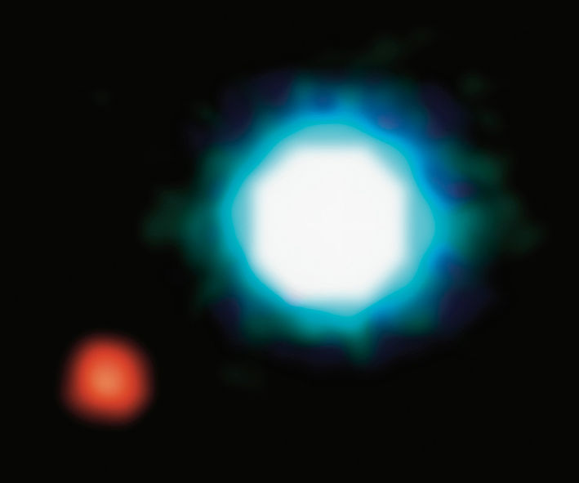
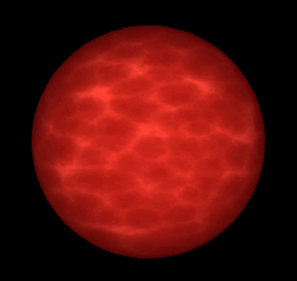
Et les naines brunes ?
Masse comprise entre 13 Mj et 0,07 Ms
Température de surface : entre 1000 et 2000 °C
Durée de vie : plusieurs dizaine s de milliards d’années à 1000 milliards d’années !

Slide 19
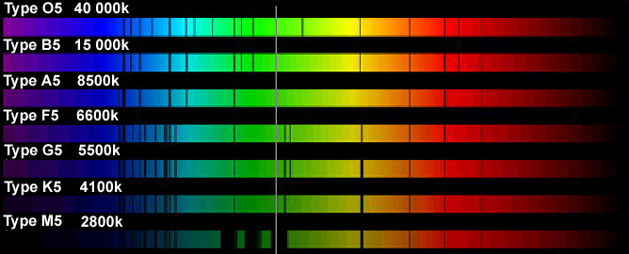
Spectres stellaires

Slide 20
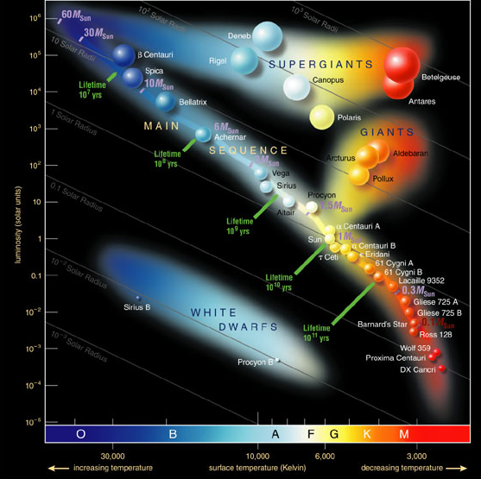
Le diagramme Hertzprung-Russell

Slide 21
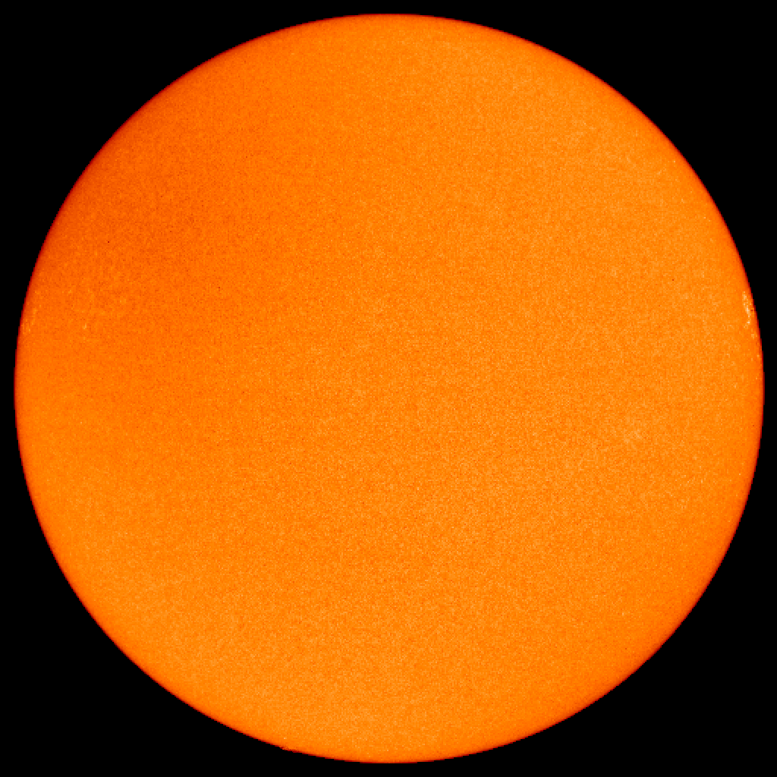
Gravité
Température
Gravité

Slide 22
lumière
REACTIONS
NUCLEAIRES
lumière

Slide 23
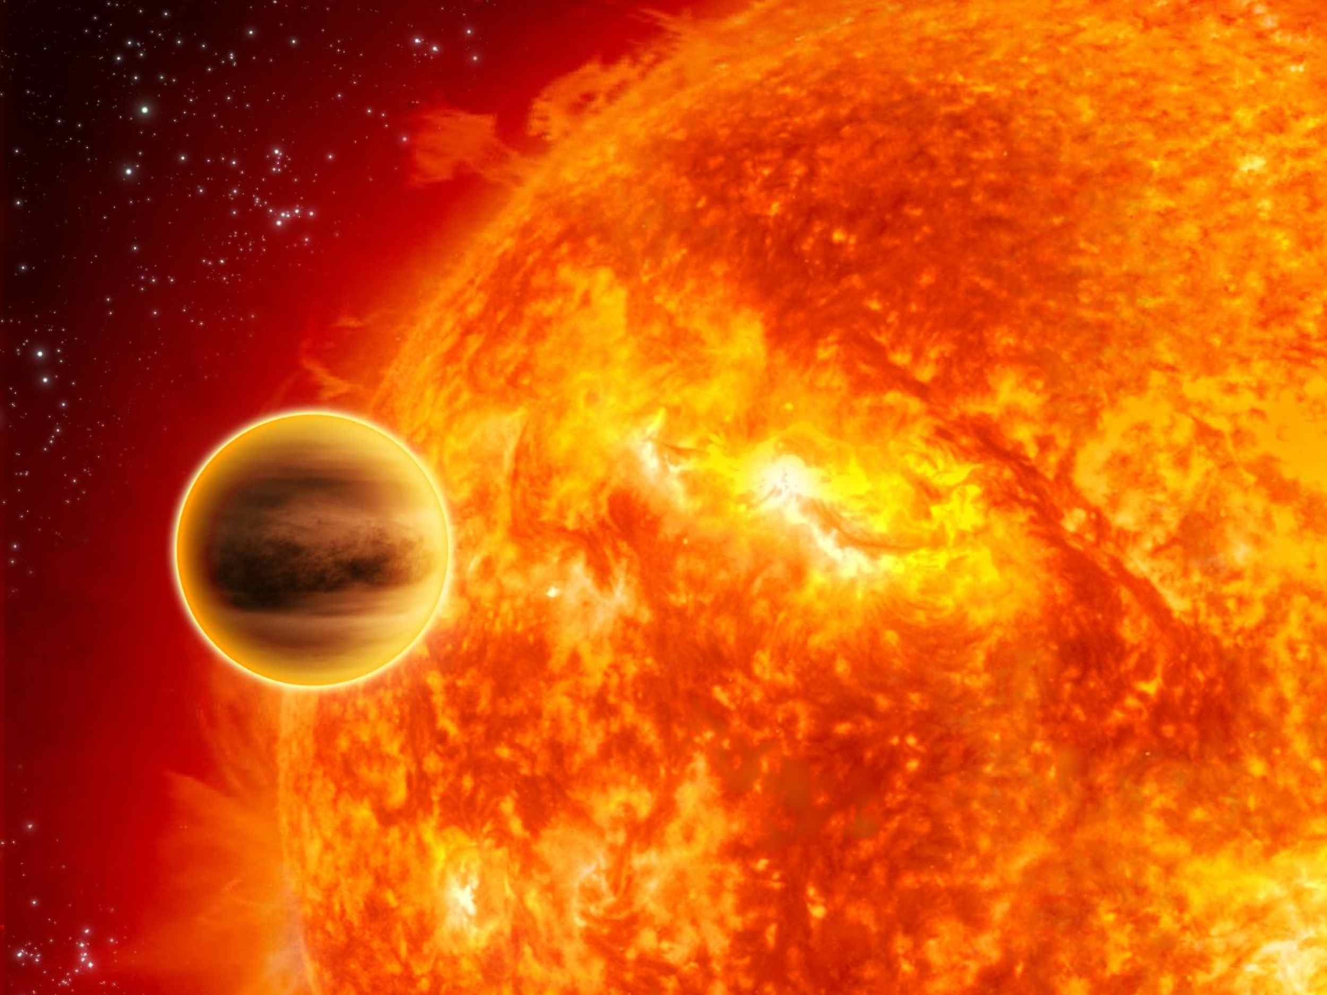
La mort des petites étoiles solaires
Notes:
Les petites étoiles comme le Soleil vivent plusieurs milliards d'années en brûlant leur gaz.
Au bout d'un moment il n'y en a plus suffisamment, donc l'étoile va s'effondrer sur elle même car elle ne peut plus supporter son poids. Du coup le gaz restant va se resserrer, se réchauffer, et rebrûler: l'étoile gonfle, gonfle... puis s'arrête de nouveau, s‘effondre, regonfle encore plus, etc. pendant des centaines de millions d'années. A chaque nouveau gonflement, son gaz va être éjecté autour d'elle et l’étoile devient vraiment géante.
Plus froide qu’à l’origine, elle devient une géante rouge pendant quelques centaines de millions d’années à la fin de sa vie.

Slide 24
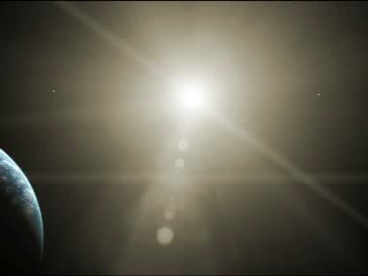
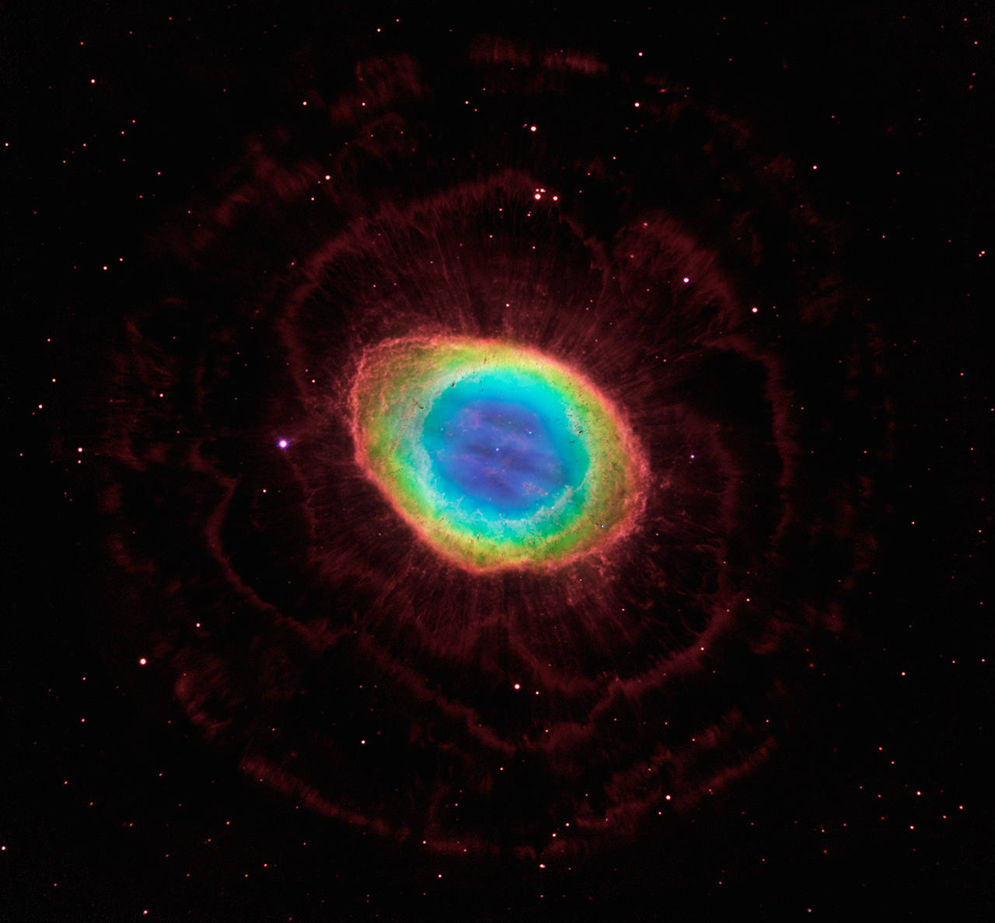
Le Soleil après sa mort
Naine blanche
cadavre de l’étoile
Les nébuleuses planétaires : des étoiles mortes
Notes:
En plusieurs centaines de millions d'années, l'étoile perd tout son gaz très lentement dans l’espace pour former ce qu’on appelle une nébuleuse planétaire. Attention ça ne veut pas dire qu’il y a des planètes, c’est le nom qu’on a donné à ces objets en les découvrant car on observait une petite tache un peu floue comme une planète très éloignée. Il s’agit bien d’une étoile qui a perdu son gaz.
Au milieu il ne restera plus que le cadavre, qui ne va plus rien faire à part rester là en se refroidissant : c’est une naine blanche. Dans des milliards d'années, il ne brillera plus du tout, et on aura une naine noire.
Evidemment, cette nébuleuse planétaire là n’est pas le Soleil mais la « nébuleuse de l’anneau » de la Lyre (M57).

Slide 25
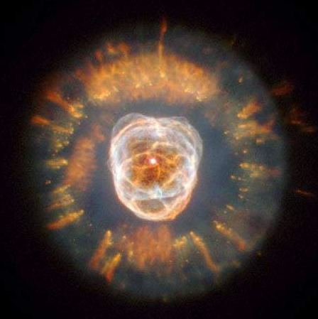
D’autres nébuleuses planétaires
Notes:
« nébuleuse du Clown / de l’Esquimau » (NGC 2392)
Sur chacune d’entre elles on peut deviner la naine blanche, cadavre de l’étoile, au centre. Les formes peuvent être très variées... Ces nuages ne bougent pas sur la photo, ni en 10 ans, mais sur 10000 ans les nuage grossissent car le gaz part dans l'univers. Il ne restera que la naine noire au final. Ces étoiles n’ont jamais explosé et le Soleil non plus n’explosera pas, mais voici le spectacle qu’elles nous offrent à la fin de leur vie, au bout de quelques dizaines de milliards d’années.

Slide 26
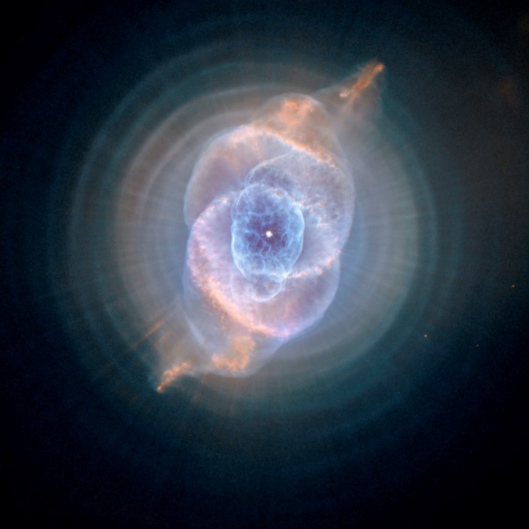
D’autres nébuleuses planétaires
Notes:
« nébuleuse de l’Œil de Chat » (NGC 6543)
Sur chacune d’entre elles on peut deviner la naine blanche, cadavre de l’étoile, au centre. Les formes peuvent être très variées... Ces nuages ne bougent pas sur la photo, ni en 10 ans, mais sur 10000 ans les nuage grossissent car le gaz part dans l'univers. Il ne restera que la naine noire au final. Ces étoiles n’ont jamais explosé et le Soleil non plus n’explosera pas, mais voici le spectacle qu’elles nous offrent à la fin de leur vie, au bout de quelques dizaines de milliards d’années.

Slide 27
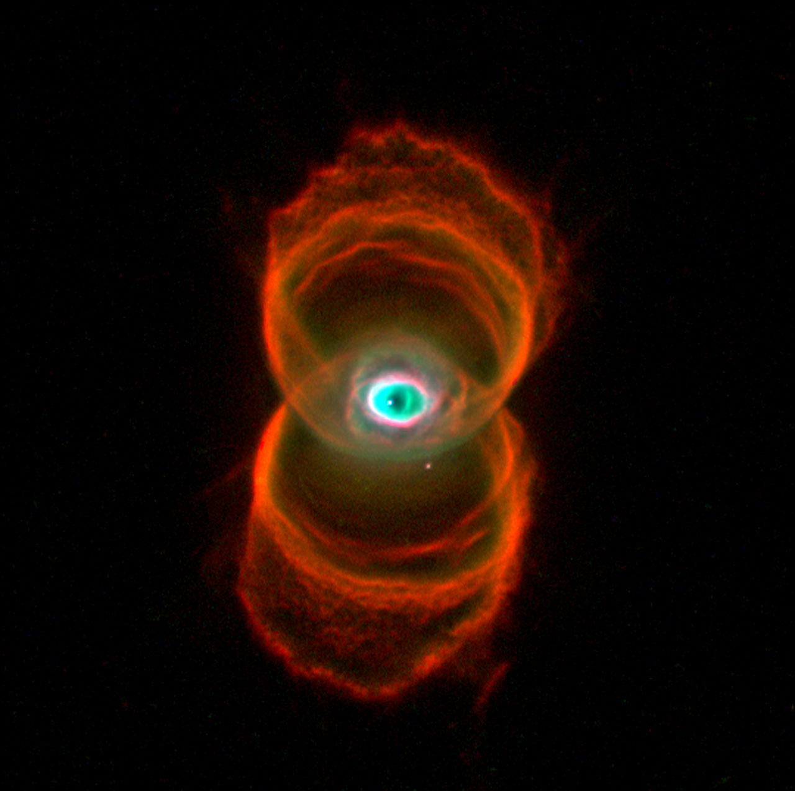
D’autres nébuleuses planétaires
Notes:
« nébuleuse du Sablier » (MyCn 18)
Sur chacune d’entre elles on peut deviner la naine blanche, cadavre de l’étoile, au centre. Les formes peuvent être très variées... Ces nuages ne bougent pas sur la photo, ni en 10 ans, mais sur 10000 ans les nuage grossissent car le gaz part dans l'univers. Il ne restera que la naine noire au final. Ces étoiles n’ont jamais explosé et le Soleil non plus n’explosera pas, mais voici le spectacle qu’elles nous offrent à la fin de leur vie, au bout de quelques dizaines de milliards d’années.

Slide 28
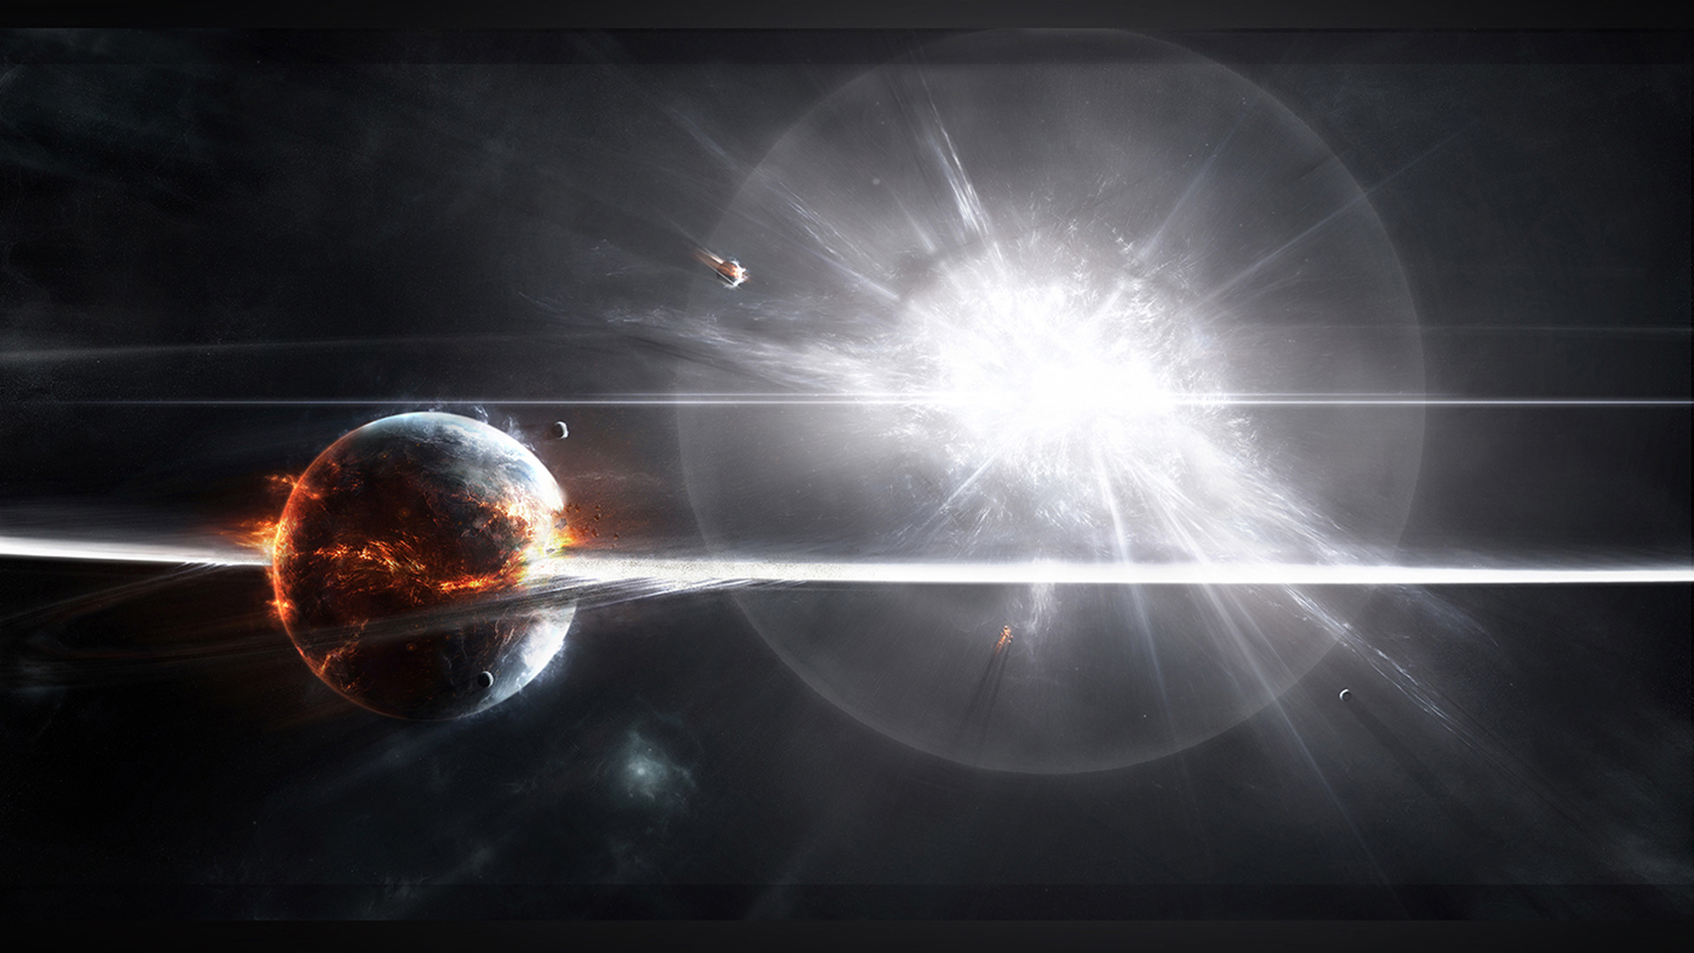
La mort des étoiles géantes
Notes:
Les étoiles géantes par contre, ont vécu beaucoup moins longtemps, quelques millions d'années. Elles sont rapidement très instables et finiront par exploser. Quand une étoile géante explose, on appelle ça une supernova.

Slide 29
HYDROGENE
HYDROGENE ->
HELIUM

Slide 30
HYDROGENE ->
HELIUM
HELIUM ->
CARBONE

Slide 31
HYDROGENE ->
HELIUM
HELIUM ->
CARBONE
CARBONE ->
NEON

Slide 32
HYDROGENE ->
HELIUM
HELIUM ->
CARBONE
CARBONE ->
NEON
OXIGENE ->
SILICIUM

Slide 33
HYDROGENE ->
HELIUM
HELIUM ->
CARBONE
CARBONE ->
NEON
OXIGENE ->
SILICIUM
SILICIUM ->
FER
FER = ELEMENT LE PLUS STABLE

Slide 34
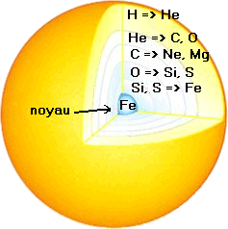
Étoile de 25 fois la masse du soleil
15 millions de degrés
7 millions d’années
100 millions de degrés
500.000 ans
500 millions de degrés
600 ans
2 milliards de degrés
6 mois
3 milliards de degrés
1 jour

Slide 35
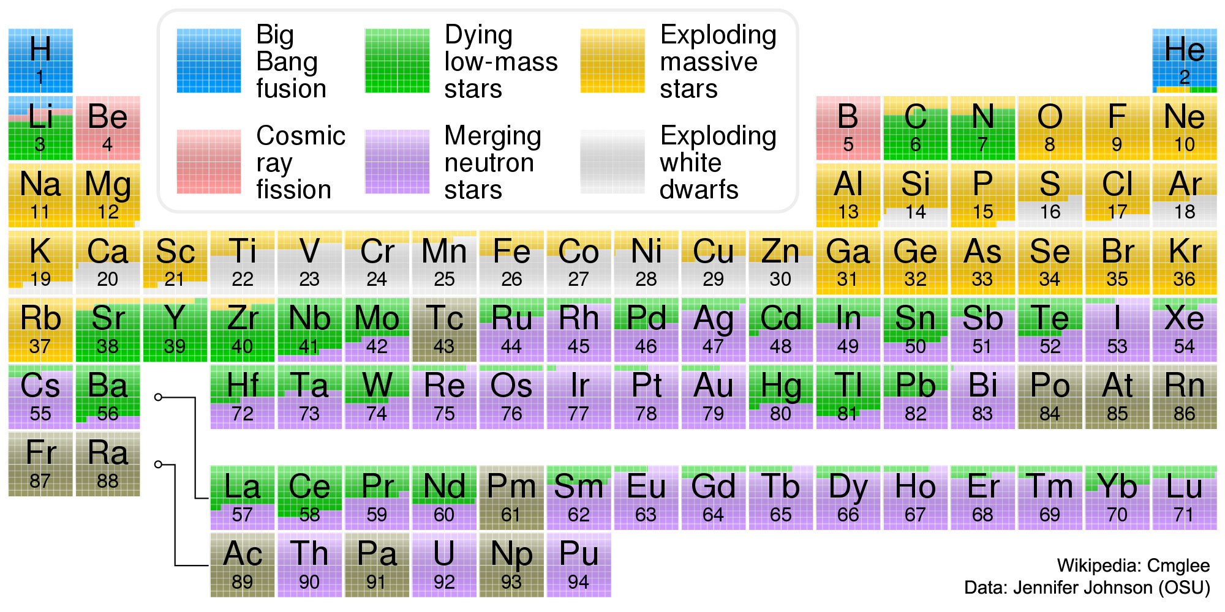

Slide 36
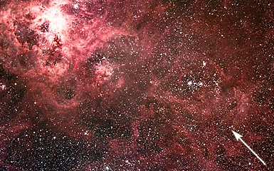
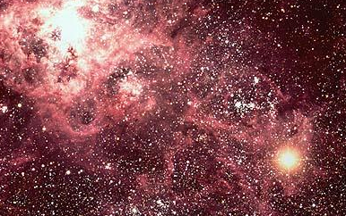
Lorsqu’une étoile géante disparait...
23/02/1987
21/02/1987
Notes:
Observation du 21 février 1987 dans le Grand Nuage de Magellan (petite galaxie satellite de la Voie Lactée)...

Slide 37
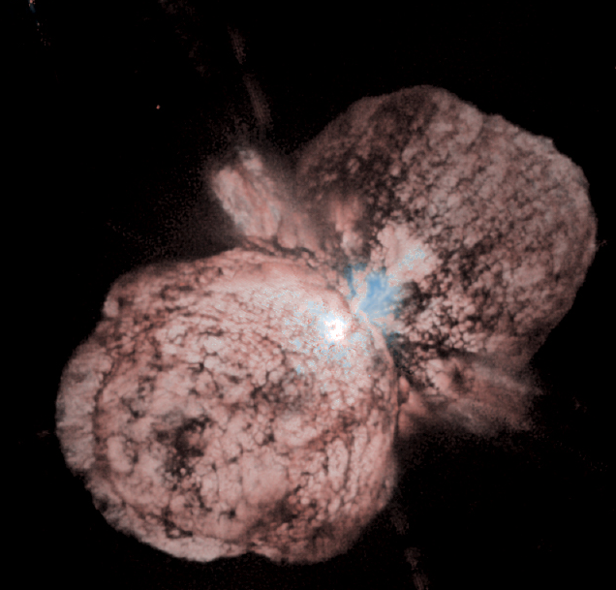
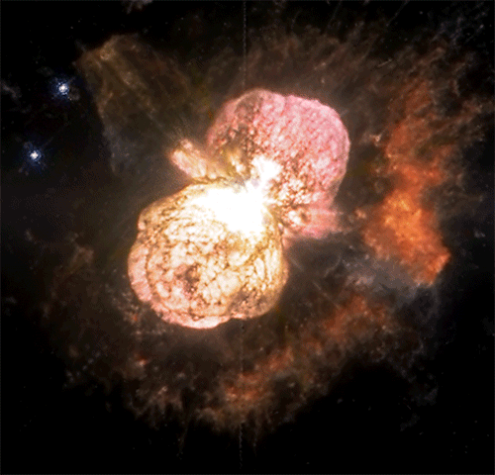
Une étoile sur le point d’exploser
Notes:
On sait que cette étoile par exemple, Eta Carinae, nous la verrons exploser dans pas longtemps. C’est-à-dire demain, dans quinze jours, ou dans 10000 ans ! Mais en réalité elle a peut-être déjà explosé : nous ne le saurons que quand sa lumière aura voyagé jusqu’à nous depuis l’étoile, c’est-à-dire avec un « retard » de 8000 ans car elle se trouve à 8000 années-lumières. Deux à trois fois trop loin pour affecter la Terre.
Ce qu'on voir sur les côtés ce n'est pas l'étoile qui a explosé, ce ne sont que des chocs, à la surface de l'étoile. Elle n'a pas encore explosé de l'intérieur, mais elle est surveillée attentivement car depuis l’ère des télescopes nous n’avons encore jamais pu observer de supernova avant, pendant et après son explosion.

Slide 38

Explosion d’une supernova

Slide 39
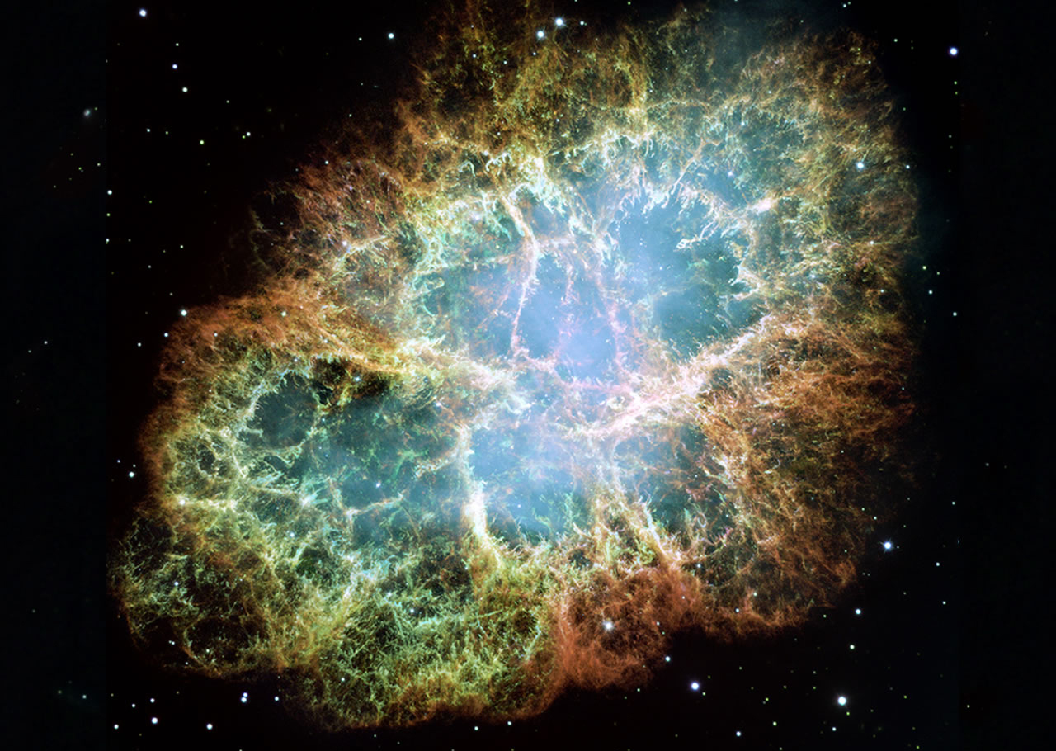
Rémanent de supernova
Notes:
Ce qui reste après une supernova c'est ça, une étoile déchirée de partout qui forme une sorte de nébuleuse qu’on appelle aussi « rémanent ».
Le gaz va se diluer très vite dans l’espace.
Cette nébuleuse-là est très célèbre car l'explosion a été observée en 1054 par les Chinois.
A l'époque les astronomes ne savaient pas du tout ce que c'était, mais puisque c'était impressionnant et visible en plein jour pendant 3 semaines, ils l'ont noté. Plus tard on a retrouvé ces écrits, on a observé au télescope, et on a vu ça, le reste d'une supernova.
On a donné le nom de « Nébuleuse du Crabe » à ce reste d’étoile géante qui mesure 10 années-lumière de diamètre et continue de grossir.

Slide 40
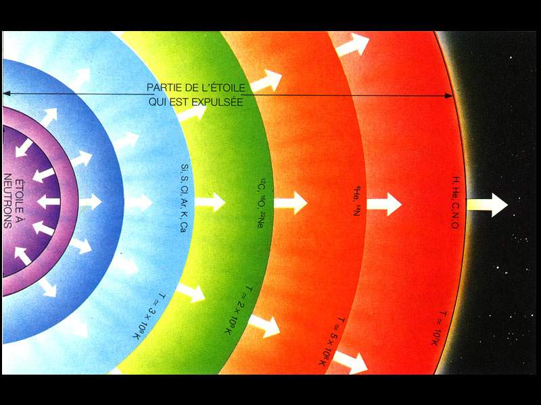

Slide 41
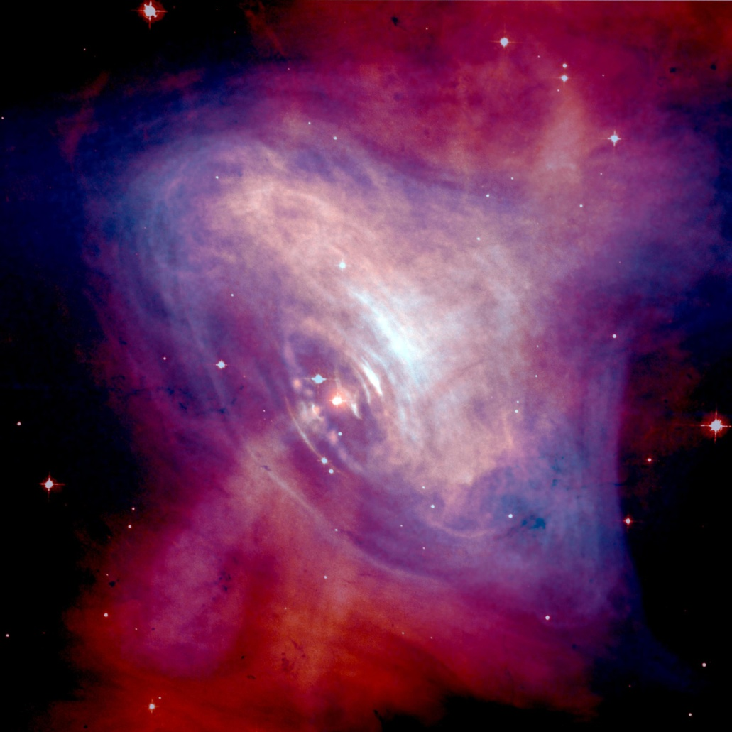
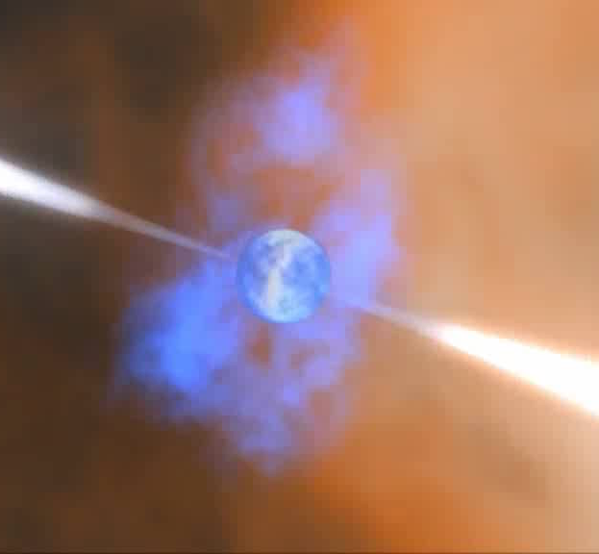

Cadavres d’étoiles géantes
Pulsar
cadavre d’étoile géante
Pulsar 1
Pulsar 2
Pulsar 3
Notes:
Comme la naine blanche qui reste après la mort d’une petite étoile solaire, les étoiles géantes deviennent aussi des cadavres d’étoiles après avoir explosé. Mais là, le reste de l’étoile est encore plus petit, même très petit : il peut mesurer seulement 15 km (alors que l'étoile était géante !). C’est une petite étoile à neutrons qui tourne très très vite sur elle-même, qu’on appelle « pulsar ».
Ici, le pulsar au cœur de la Nébuleuse du Crabe, en fausses couleurs (bleu = rayons X ; rouge = visible).

Slide 42
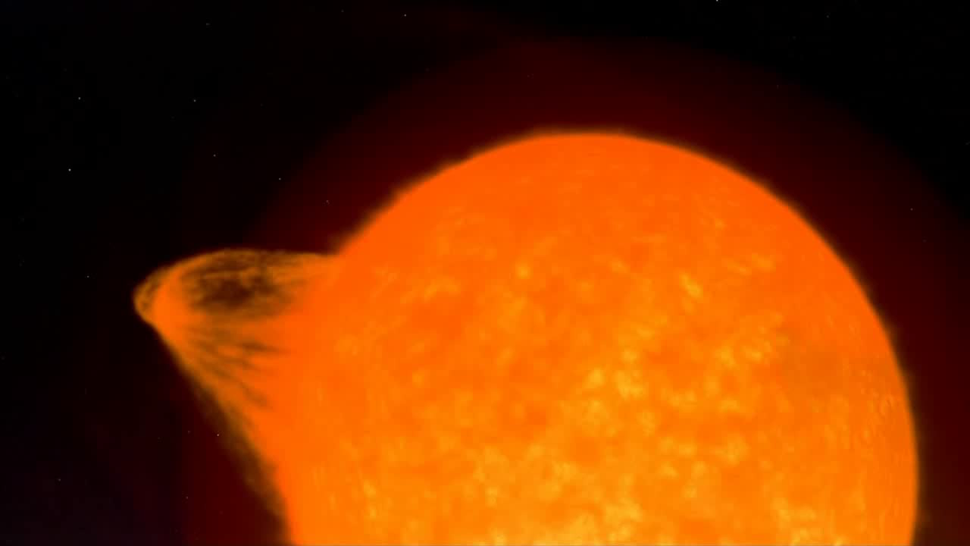
Simulation de trou noir
Notes:
On peut quand même simuler l’effet gravitationnel d’un trou noir : sur cette animation on a deux étoiles proches, l'une a formé un trou noir, et l'autre se fait cannibaliser. La matière tourne autour, puis on ne sait pas ce qu'elle devient, car même la lumière ne peut pas s’échapper du trou noir.

Slide 43


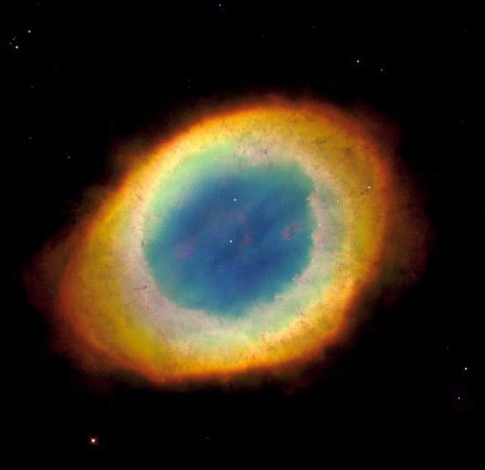



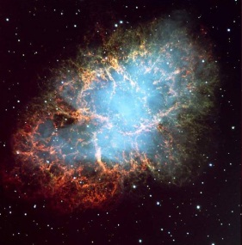
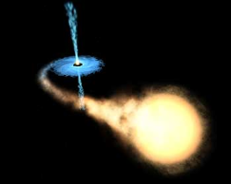
Résumé : les étoiles de la naissance à la mort
Nébuleuses diffuses
Naine rouge 3000°C
plusieurs dizaines de milliards d’années
?
Naine blanche
Etoile solaire 6000°C
Naine noire
Géante rouge
10 milliards
d’années
1 milliard
d’années
100 milliards
d’années
Nébuleuse planétaire
Pulsar
Géante bleue
30 000°C
Supernova
quelques
semaines
10 millions
d’années
Trou noir
quelques
semaines
Rémanent de
supernova
Supergéante Rouge
Notes:
En conclusion...
1/ Les étoiles naissent toutes dans des nébuleuses diffuses.
2/ Elles sont toutes différentes dès la naissance, et leur vie/mort sera différente, entièrement déterminées par leur taille. On peut les classer en 3 grande familles : naines rouges, étoiles solaires, et géantes bleues.
3/ Les étoiles solaires vivent longtemps, des milliards d’années, avant de mourir lentement en se transformant en géantes rouges puis en naines blanches et en relâchant leur gaz dans des nébuleuses planétaires. La naine blanche s’éteint ensuite doucement et devient une naine noire.
4/ Les géantes bleues vivent moins longtemps, gonflent aussi énormément avant d’exploser très rapidement en supernova. Elles finissent en pulsar ou en trou noir. Mais les trous noirs sont très rares car les étoiles gigantesques sont très rares.
5/ Les naines rouges vivent très très longtemps, et on ne sait même pas comment elles finissent...

